Slide 1
Моторний контроль в педіатрии
Виконали: Волканова Діана
Красильникова Тетяна

Slide 2
Діагностика фізического стану дитини першого року життя
Основні завдання фізичного виховання:
гармонізація фізичного розвитку;
розвиток рухових навичок і поз відповідно календарними термінами їх появи;
підвищення неспецифічної опірності організму дитини;
створення позитивного емоційного фону.

Slide 3
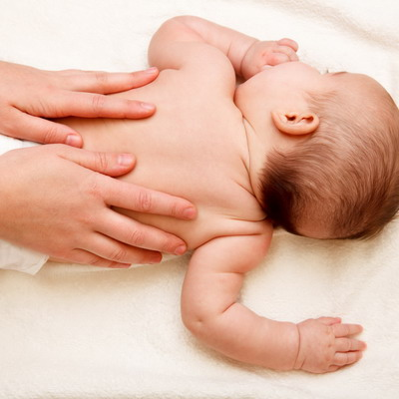
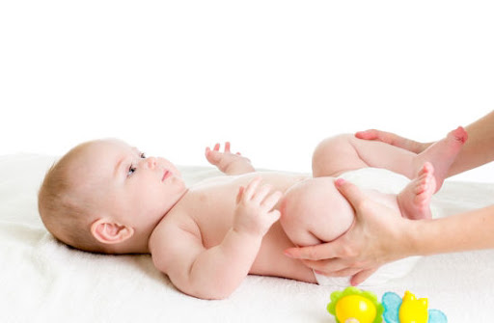
Засоби фізичного виховання для дитини першого року життя:
класичний масаж з послідовним включенням прийомів, погладжування, розтирання, розминання, переривчастої вібрації;
фізичні вправи (рефлекторні, пасивні, активні з допомогою, активні)
Заняття з дитиною починають з 1 місяця життя.

Slide 4
Графік розвитку рухових навичок дитини першого року життя
Вік дитини | Розвиток рухових навичок дитини
1 місяць | Намагається утримати голову в горизонтальному положенні лежачи на животі, рефлекторне хапання, рефлекс переступання, нестійке зорове зосередження, початкова орієнтовна реакція на різкі звуки
2 місяць | Спроба утримати голову в горизонтальному положенні лежачи на животі, нетривало утримання голови лежачи на животі
3 місяць | Тривале утримання голови лежачи на животі, упор при підтримці під пахви, вміння стежити за рухомим предметом, зорове зосередження, стеження за предметом

Slide 5
4 місяця | Утримання голови з упором на передпліччя, рух випрямлених рук, загарбання іграшки при русі випрямлених рук, хороший упор при підтримки попід пахви, слухова сосредаточеность
5 місяців | Утримання голови з упором на кисті, спроба поворотів на бік, повороти на бік, повороти на живіт, піднімання плечового пояса лежачи на животі, підведення плечового пояса в положенні лежачи на спині, спроба до присадка при підтримці за обидві руки, стояння за підтримки, переступання за підтримки попід пахви, здатність розглядати предмет на досить близькій відстані, чітка орієнтовна реакція на звуки, гуління.
6 місяців | Повороти на спину з положення лежачи на животі, спроба до повзання, присадка при підтримці за обидві руки, цілеспрямоване хапання іграшки, здатність розрізняти форми та основні кольори, співуче гуління, відповідні звуки
7 місяців | Присажування з підтримкою за одну руку, стояння за підтримки за обидві руки, бічна ходьба з опорою, відшукування джерела звуку

Slide 6
8 місяців | Повзання на животі, прісажіваніепі підтримки за предмет, кидання іграшки, стояння за підтримки за одну руку, пріслушіваніе до звуків і реакція на них
9 місяців | Повзання рачки, присадка з невеликою опорою, присадка без опори, переступання за підтримки за обидві руки, переступання при самостійній підтримці за нерухому опору, здатність добре розрізняти кольори, а так же все довкола різної форми і величини, лепет.
10 місяців | Залізання на предмет, стояння з малої опорою, переступання з підтримкою за рухому опору, швидке безпомилкове відшукування джерела звуку
11 місяців | Прісажіваніе з будь-яких положень (стоячи, лежачи на животі), складно-активна дія з іграшкою, стояння без опори, переступання при невеликій опорі
12 місяців | Вставання з будь-якого положення (лежачи, сидячи), переступання без опори, самостійна ходьба, високодиференційована активність на звукові подразнення (ритмічні рух під звуки різноманітного характеру)

Slide 7
Діагностика фізичного стану дітей від одного року до трьох років
Основні завдання фізичного виховання:
гармонізація фізичного розвитку;
оптимальний розвиток рухових навичок в фізичних якостей;
підвищення неспецифічної опірності;
підвищення функціональних резервів систем організму;
створення позитивного емоційного фону.

Slide 8
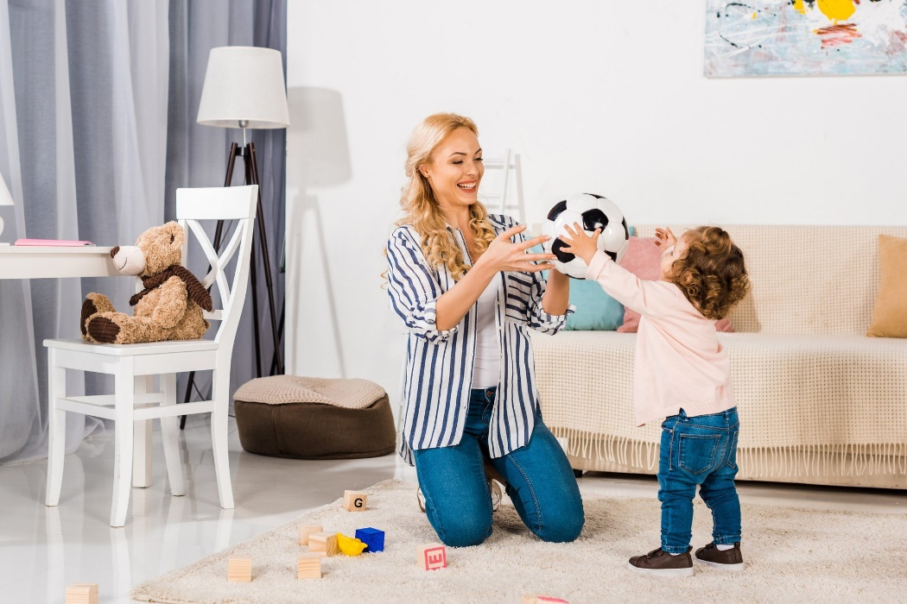
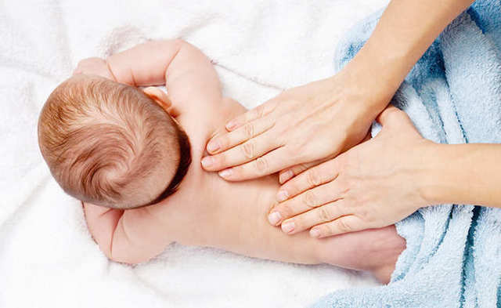
Засоби фізичного виховання дітей від 1 року до 3 років:
фізичні вправи;
рухливі ігри;
масаж;
гартують процедури (вода, повітря, сонячні ванни)

Slide 9
Графік розвитку рухових навичок дітей від 1 року до 3 років
Вік дитини | Розвиток рухових навичок дитини
1 рік – 1 рік 3 міс. | Ходьба без підтримки, ходьба по обмеженій площині (ширина 15-25 см) за допомогою дорослого, підстрибує на місці за підтримки за обидві руки, сходження на предмет і слезаніе з нього (висота 15-20 см), кидання м'яча (діаметр 15-20 см) двома руками довільно.
1 рік 3 міс. – 1 рік 6 міс. | Переступання через палицю, ходьба по сходах приставним кроком з опорою, сходження на гору, кидання м'яча в горизонтальну ціль знаходиться на відстані 30-40 см (діаметр мети 60 см).
1 рік 6 міс. – 1 рік 9 міс. | Ходьба по сходах (верх і вниз) змінним кроком з опорою, швидка «семенящая» ходьба, ходьба по гімнастичній поверхні за допомогою дорослого, підстрибує на місці без допомоги, подлезании під предмет, кидання предмета двома руками у вертикальну ціль (діаметр мети 60 см, відстань до неї 50-75 см, висота 100см).

Slide 10
1 рік 9 міс.- 2 роки | Стійка ходьба при зміні напрямку, стійка ходьба по нерівній поверхні, ходьба імітаційна, біг без «польоту», імітаційні стрибки, перелазить через гімнастичну лаву, лазіння по драбині (висота 1,5 м) приставним кроком
2 роки – 2 роки 6 міс. | Ходьба зі змінним ритмом, біг з невеликим «польотом», ходбюа по похилій дошці без допомоги дорослого, ходьба по гімнастичній лавці без допомоги дорослого, ходьба по гімнастичній лаві з предметом в руках, лазіння по вертикальній драбинці приставним кроком
2 роки 6 міс. – 2 года 9 міс. | Ходьба по колоді без допомоги дорослого, лазіння по вертикальній драбинці змінним кроком, кидання предмета однією рукою у вертикальну ціль (діаметр мети 60 см, відстань до неї 50-75 см, висота 100см)
2 роки 9 міс. – 3 роки | Ходьба і спуск по сходах змінним кроком без опори, імітаційний біг, перестрибування через палицю, підстрибування на одній ніжці, ловля м'яча (діаметр 15-20 см) двома руками (відстань від кидає м'яч 60-100 см)

Slide 11
Діагностика фізичной підготовленості дітей дошкільного віку
Основні завдання фізичного виховання:
оптимізація фізичного і психомоторного розвитку;
оптимізація рухових навичок;
формування фізичних якостей.

Slide 12
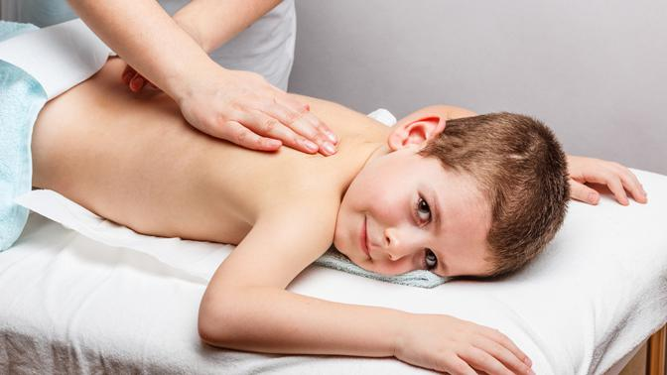
Засоби фізичного виховання для дітей дошкільного віку:
лікувальна гімнастика;
масаж.

Slide 13
Графік розвитку рухових навичок у дітей дошкільного віку
Вік дитини | Розвиток рухових навичок дитини
3-4 роки | Ходьба з співдружними рухами рук і ніг, ходьба в колоні парами, ходьба на лижах без палиць, хороша координація рухів рук і ніг при бігу, лазіння по похилій площині в різному темпі, відштовхування від себе котиться м'яча в положенні лежачи на животі, перестрибування через дві лінії з відстанню між ними 15-20 см довільно, вправи на підлозі зі зменшенням площі опори, ходьба бічна по предмету (по палиці, обручу або мотузці)
4-5 роки | Ходьба зі зміною темпу в команді, ходьба на відстані починаючи з 1 км, виражений біг з «польотом», складні переповзання через предмети, ловля м'яча двома руками з різних відстаней, кидання м'яча (вгору, об підлогу, об стіну) з подальшою ловом, перестрибування довільно через прелмети (мотузку, обруч та ін.), стрибок в довжину з місця (30-40 см), ходьба і біг між лініями ратояніе між якими 15-20 см, ковзання по льоду

Slide 14
5-6 роки | Ходьба на носках з високим підніманням колін, ходьба по 1,5-2 км, ходьба на лижах з палицями російським кроком, збільшення довжини кроку при бігу, легкий біг, спільний біг, перелазанія з одного прольоту гімнастичної стінки на інший приставним кроком (висота 1 -3 м), сходження і повзання на швидкість, лазіння однойменним і різнойменним способами, перекидання м'ячів (різних розмірів) один одному, кидання м'яча вгору з рухом рук і ніг, стрибок в довжину з розбігу (50-60 см), стрибки через коротку скакалку двома ногами і по черзі правою і лівою ногою, стрибок в глибину (10-15-20 см), ходьба і біг по похилій дошці (висота 20-25 см, шіріна25 см), ходьба і біг по колоді або гірці (змінним кроком, боком, приставним кроком), ходьба по лавці (висота 30-35 см, ширина 20-25 см) прямо і боком, ходьба по лавці з предметом
6-7 роки | Ходьба зі складною побудовою на ходу, ходьба зі зміною темпу, з подоланням пріпядствій, ходьба з закритими очима, ходьба спиною вперед, біг в заданому темпі, біг через невеликі перешкоди, біг в мінливому темпі з зупинками по залу ,, збільшується швидкість бігу (10м за 3-5 сек), біг в залі з поворотами (20 м - 5хв), пробіжка під крутиться скакалкою, лазіння по вертикальній «стінці» змінним кроком (висота 2-3 м), лазіння по канату, метання вдалину правою рукою на 5 -8 м / лівою рукою 5-7 м, стрибок у довжину з розбігу (70-100 см), стрибки через крутяться скакалку, біг зі скакалкою в заданому темпі, ходьба з вантажем і зі зменшенням площі опори, катання на ковзанах, збереження стійкого положення тіла з правильною поставою під час ходьби і бігу по зменшеній площі опори

Slide 15
Контроль і оцінка фізичної підготовленості дітей дошкільного віку
Основні завдання фізичного виховання:
гармонізація фізичного розвитку;
підвищення неспецифічної опірності;
створення позитивного емоційного фону.
Засоби фізичного виховання:
фізичні вправи (рефлекторні, пасивні, активні з допомогою, активні)

Slide 16
Контрольні вправи для оцінки фізичної підготовленості і умінь дітей трьох з половиною років
Вік дитини | Контрольні вправи
3 роки 6 міс. | Ходьба, вправи на рівновагу: 1) ходити з зупинкою, присіданням, поворотами, обходячи предмети; 2) ходити по вузькій дошці (10-15 см), покладеної на землю (довжина 2 2,5 м), гімнастичній лаві; 3) переступати через що лежать на підлозі предмети (кубики, бруски, іграшки); 4) виконувати «ластівку». Стрибки: 1) з предметів (висота 15-20см); .2) на двох ногах, просуваючись вперед (2-3 м) .; .3) рухливі ігри: «Горобчики і кіт», «З купини на купину».

Slide 17
Вік дитини | Контрольні вправи
3 роки 6 міс. | Стрибки: 1) з предметів (висота 15-20см); .2) на двох ногах, просуваючись вперед (2-3 м) .; .3) рухливі ігри: «Горобчики і кіт», «З купини на купину». Катання м'ячів: 1) катати м'ячі, кульки з однолітками або з дорослими один одному (відстань 1,5-2 м); 2) прокатувати кульки, м'ячі між предметами, укочувати м'ячі в ворота шириною 50-60 см з відстані 1-1,5 м; ) Рухливі ігри: «Хто далі кине м'яч?», «Влуч у коло». Лазіння, повзання: 1) проповзати по прямій не менш бм; 2) пролазити в обруч; 3) підлазити під мотузку (висота 4Осм), не торкаючись руками підлоги; 4) рухливі ігри: «Покатай м'яч, пролізаючи в обруч». Дорослий тримає обруч вертикально до підлоги. Малюк нахиляється і штовхає великий м'яч руками так, щоб він прокотився крізь обруч. Після цього сам пролазить за ним крізь обруч. Повторити кілька разів. «Кролики», «Мавпочки», «Миші в коморі» - рухливі ігри з наслідуванням рухам тварин при використанні нескладного сюжету.

Slide 18
Контрольні вправи для оцінки фізичної підготовленості і умінь дітей чотирьох років
Вік дитини | Контрольні вправи
4 роки | Ходьба, біг, вправи на рівновагу: 1) ходити в певному напрямку, вздовж стін кімнати, на носках, високо піднімаючи коліна, приставними кроками вперед, в сторони; 2) ходити по дошці, покладеній похило (висота 50-35 см), колоді; 3) наздоганяти, тікати, бігати з зупинкою і зміною напрямку, по колу; .4) пробігати швидко 10-20м3; 5) бігати безупинно 50-60 сек; 6) пробігати повільно до 160 м; 7) рухлива гра «Перенеси іграшки». Малюк переносить по одній іграшці на відстань 3-4 м. З іграшкою треба йти, без іграшки - бігти.

Slide 19
Вік дитини | Контрольні вправи
4 роки | Стрибки: 1) стрибати на одній нозі; 2) перестрибувати через невисокі предмети (5 см); 3) перестрибувати через дві лінії (відстань між ними 25-30 см); 4) стрибати в довжину з місця на відстань не менше 40 см. Метання: 1) кидати м'ячі (у далечінь) правою і лівою рукою (не менше 2,5-3 м); 2) потрапляти м'ячем (діаметр 6-8 см) з відстані 1,5-2 м в кошик, поставлену на підлогу, кидаючи м'яч руками знизу, від грудей, правою і лівою рукою; 3) кидати м'яч у вертикальну ціль (висота центру мішені 1 , 2м) правою і лівою рукою (відстань 1-1,5 м); .4) рухлива гра «Збий м'яч». Покладіть на табурет великий м'яч. Малюк, стоячи перед табуретом на відстані 1,5-2 м, за сигналом «Збий м'яч!» кидає маленький м'яч (діаметр до 10 см) у великій, намагаючись збити його. Лазіння, повзання: 1) влазити на гімнастичну стінку (висота 1-1,5 м) і спускатися з неї; 2) повзати по гімнастичній лаві; 3) перелазити через що лежить на землі колоду.

Slide 20
Контрольні вправи для оцінки фізичної підготовленості і умінь дітей чотирьох з половиною років
Вік дитини | Контрольні вправи
4 роки 6 міс. | Ходьба, біг, вправи на рівновагу: 1) ходити і бігати з однолітками, один за одним, зі зміною провідних, між розставленими предметами, не зачіпаючи їх; 2) ходити по лавці (колоді) з мішечком на голові; 3) ходити по шнуру, покладеному прямо, по колу зигзагоподібно (дл. 10 м); 4) ходити по лавці (висота 35 см, ширина 20 см); 5) рухливі ігри. «Літаки» - біг з імітацією літака. «Пташка і кішка», «ловишка». Стрибки: 1) підстрибувати на двох ногах, просуваючись вперед (2-3 м); 2) зістрибувати з висоти 20-30 см: 3) рухливі ігри «Зайці та вовк», «Лисиця в курнику»

Slide 21
Вік дитини | Контрольні вправи
4 роки 6 міс. | Катання, кидання, ловля: 1) прокатувати м'яч, кульки між предметами, укочувати м'яч в ворота (ширина 50-60 см) з відстані 1,5-2м3; 2) кидати м'яч однолітка або дорослого, ловити м'яч (відстань 1-1,5 м). 3) рухливі ігри: «Підкинь-злови», «Збий булаву», «М'яч через сітку» Лазіння, повзання: 1) підлазити під предмети боком, пролазити між ними, проповзати під ними; 2) повзати вгору і вниз по похилій дошці на четвереньках; 3) проповзати не менше 10 м; .подвіжная гра «Переліт птахів». Малюк стоїть в одному кутку кімнати. Він - птах. В іншому кутку поміщається драбинка-драбина або стілець (табурет). За сигналом дорослого «Пташки відлітають!» малюк, піднявши руки-«крила» в сторони, бігає по кімнаті. За сигналом «Буря!» малюк біжить до сходів (табурету) і влазить на неї: «птахи» ховаються від «бурі» на «деревах». Коли дорослий говорить: «Буря припинилася», малюк спускається зі сходів і знову бігає ( «птахи» продовжують «політ»). Під час гри дорослий повинен перебувати біля сходів, щоб у разі потреби допомогти малюкові.

Slide 22
Контрольні вправи для оцінки фізичної підготовленості і умінь дітей п'яти років
Вік дитини | Контрольні вправи
5 років | Ходьба, біг, вправи на рівновагу: 1) ходити і бігати, високо піднімаючи коліна, на носках; 2) ходити і бігати по горизонтальній і похилій дошці: змінним кроком-прямо, приставним кроком 35 см, ширина 15 см); 3) бігати безупинно 1-1,5 хвилини; 4) пробігти 40-60 м із середньою швидкістю, 80-120 м - в чергуванні з ходьбою (2-3 рази), до 240 м - по пересіченій боком (висота місцевості;. Пробігти швидко 10м (2-3 рази) з перервами , човниковий біг 3 рази по 5м; 5) пробігти якомога швидше 20 м (за 6-5,5 сек) і 30 м (за 9,5- 8,5 сек); 6) переступати одну за одною рейки горизонтально лежить сходи, піднесеною на 20-25 см від підлоги, або через 5-6 набивних м'ячів; 7). кружляти в обидві сторони.

Slide 23
Вік дитини | Контрольні вправи
5 років | Стрибки: 1) підстрибувати, повертаючись кругом; ноги разом -ноги нарізно; 2) стрибати в довжину з місця на 60-70 см; 3) перестрибувати через каміння, палиці, кубик і інші невисокі предмети; 4) 2-3 рази 20 стрибків .виполніть по невеликими перервами; 5) стрибати на одній нозі (правої і лівої), просуваючись вперед. Метання: 1) кидати м'яч, камінчики правою і лівою рукою вдалину (не менше 3,5-6,5 м); 2) кидати м'яч двома руками знизу і з-за голови вдалину; 3) потрапляти м'ячем, мішечком в вертикальну ціль (обруч, щит), висота центру мішені 1,5 м, відстань 1,5-2 м; 4) потрапляти м'ячем в горизонтальну ціль правою і лівою рукою з відстані 2-2,5 м ; 5) кидати м'яч вгору і ловити (3-4 рази поспіль); 6) ловити м'яч, що відскочив від землі. Лазіння, повзання: 1) перелазити через колоду; 2) повзати по гімнастичній лаві (висота 20-30 см); 3) ходити на четвереньках, спираючись на стопи і долоні.

Slide 24
Контрольні вправи для оцінки фізичної підготовленості і умінь дітей п'яти з половиною років
Вік дитини | Контрольні вправи
5 років 6 міс. | Ходьба, біг: 1) ходити на носках (руки за голову) на п'ятах -перекатом з п'яти на носок, на зовнішніх сторонах стопи, приставним кроком (з ударами); 2) бігати на носках, високо піднімаючи коліна, з подоланням перешкод -обегать, перестрибувати, пролазити; 3) бігати безперервно протягом 1,5-2 хвилин; 4) пробігати із середньою швидкістю 60-100м- 2-З рази, чергуючи біг з ходьбою; 5) рухливі ігри «ловишка», «Перебіжки»: на відстані 4-5 м один від одного ставлять два предмета або дві іграшки. Один із граючих -водящій «коридорі»), в руках у нього може бути м'яч. За сигналом дорослого малюк переходить від знаходиться між предметами (в одного предмета до іншого, ведучий нього м'ячем. При попаданні ведучий намагається потрапити В змінюється.

Slide 25
Вік дитини | Контрольні вправи
5 років 6 міс. | 2. Стрибки: 1) Поподпригівать на місці - одна нога вперед, інша назад; .2) виконувати стрибки з ноги на ногу на місці і просуваючись вперед (3-4 м); 3) виконувати серії стрибків - 2-3 серії по 30 стрибків; оперепригівать на двох ногах через предмет (5-6 предметів һ% 3D15- 20 см). . рухливі ігри «Хто краще стрибне», «Класи». Метання: 1) закидати кільця на палицю, кидати в кільце м'яч (з відстані 1-1,5 м); 2) .бросать м'яч вгору, а після удару об землю ловити двома руками - не менше 10 разів поспіль, однією рукою - НЕ менше 4 -6 разів поспіль; 3) перекидати м'яч підкидати і ловити з ударами; 5) рухливі ігри: «Збий кеглі», «Кинь за прапорець», «Влуч у обруч».

Slide 26
Вік дитини | Контрольні вправи
5 років 6 міс. | Повзання, лазання: 1) влазити на гімнастичну стінку (до верху) і злазити з неї ритмічно, не пропускаючи рейок (висота 2 м); 2) повзати рачки 3-4 м, штовхаючи головою м'яч, на четвереньках назад, на животі, пролізаючи під лавкою; рухлива гра «Ведмідь і бджоли». Вправи на рівновагу: 1) вбігати на похилу дошку на носках і збігати з неї; 2) пройти по дошці шириною 10-15 см приставними кроками, з мішечком на голові; 3) пересуватися приставними кроками по похилій дошці прямо і боком; 4) по лавці, переступаючи через набивні м'ячі, присідаючи на середині, прокочуючи перед собою двома руками м'яч.

Slide 27
Контрольні вправи для оцінки фізичної підготовленості і умінь дітей шести років
Вік дитини | Контрольні вправи
6 років | Ходьба, біг: 1) тікати від ловить, наздоганяти втікача, стояти на одній нозі; 2) пройти 3-4 мс закритими очима; 3) пробігати повільно до 320 м по пересіченій місцевості; 4) пробігати швидко 10м (3-4 рази) з перервами, човниковий біг 3-10 м; 5) пробігати якомога швидше 20 м (приблизно за 5,5-5 сек) і 30 м (приблизно за 8,5-7,5 сек). Стрибки: 1) стрибати в довжину з місця не менше ніж на 80 см, з розбігу -не менш ніж на 100см; 2) стрибати у висоту з місця до 20 см, в висоту з розбігу-не менше ніж на 30-40 см; 3) стрибати через довгу хитну скакалку, через короткуювращающуося скакалку; 4) рухливі ігри: «Хто далі стрибне», «Хто швидше добіжить до прапорця».

Slide 28
Вік дитини | Контрольні вправи
6 років | Метання, катання, кидання, ловля: 1) ударяти м'яч, що відскочив від землі, не менше 10 разів поспіль, на місці і просуваючись вперед кроком (не менше 5-6 м); 2) перекидати м'яч дорослими) і ловити його стоячи, сидячи та різними способами (знизу, через голову, від грудей, відскоком від землі); .прокативать набивні м'ячі (вага 1 кг); 3) метання м'яча в горизонтальні і вертикальні цілі (центр мішені на висоті 2 м) з відстані 3-4 м; 4) один одному (з однолітками або з метати м'яч у далечінь на 5-9 м. Лазіння, повзання: 1) перебиратися з одного прольоту гімнастичної стінки на інший, пролазити між рейками вишки, перелазити через верх драбини; 2) чергувати повзання з іншими видами вправ (ходьбою, бігом, переступанням і ін.). Вправи на рівновагу: 1) стоячи на гімнастичній лаві, підніматися на носки і опускатися на всю ступню, повертатися кругом; 2) стояти на одній нозі, робити «ластівку»; 3) після бігу, стрибків присідати на носках (руки в сторони), зупинятися і стояти на одній нозі (руки на поясі); 4) проходити по вузькій рейці гімнастичної лавки.

Slide 29
Дякуєм за увагу!

